Slide 1

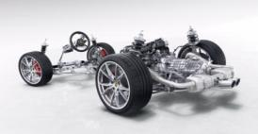
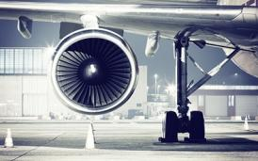
目录
目录
SAE国际自动机工程师学介绍
SAE出版物介绍
SAE数据库平台使用

Slide 2
出版社介绍
国际自动机工程师学
SAE International 国际自动机工程师学会（曾用名Society of Automotive Engineers，原译：国际汽车工程师学会），自动机是指：通过自身动力运动的任何形式的交通工具，包括航空航天器、汽车、商用车、船舶等。
目前在全球范围内拥有超过 145,000 名会员，均是航空航天、汽车和商用车辆行业的工程师和相关技术专家；
研究对象是轿车、载重车及工程车、飞机、发动机、材料及制造等。其制订的标准具有权威性，广泛地为汽车行业及其他行业所采用，并有相当部分被采用为美国国家标准。每年新增或修订 600 余个汽车方面及航天航空工程方面的标准类文件。

Slide 3
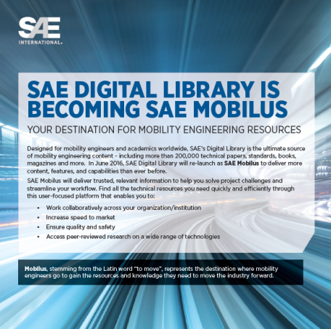
SAE 数字图书馆收录了SAE 独立出版以及合作出版的 技术报告、学术期刊文章、标准、电子图书、杂志等，总计超过 22 万份文献，是全球机动工程师所必备的、权威的技术信息资源。
数字图书馆介绍：2017年10月，全新开放平台SAE MOBILUS发布上线

Slide 4

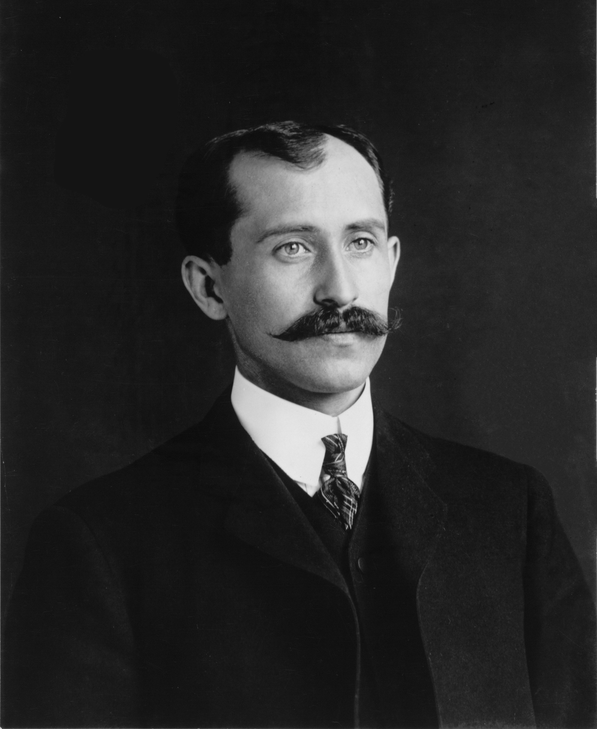
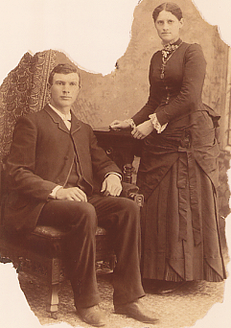

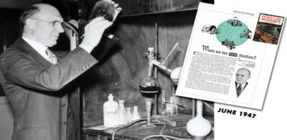
数字图书馆介绍
SAE数字图书馆用户评价
“我们的学生和全体教员都发现了SAE数字图书馆的价值所在。其提供的独特内容能极大满足用户们的需求。它对于我们而言是必要的，在此全心向大家推荐。”
— Jan Comfort, Engineering Reference Librarian, Clemson University
“SAE数字图书馆是工程师们的核心资源, 其通过一个平台向我们全球范围的用户提供相关资源，可轻松查看和下载所需文件。
— James Blank, Technical Knowledge Specialist, Caterpillar

Slide 5
数字图书馆跨学科研究领域：
跨学科研究领域 | 机械工程 | 电气工程 | 航空航天/ 飞机制造 | 民用/交通工程 | 环境科学 | 化学 | 材料 | 农学/生物 | 生物工程/ 生物力学 | 医学
Interdisciplinary Interests | MECHANICAL | ELECTRICAL | AERO-AVIATION | CIVIL | ENVIRON | CHEMICAL | MATERIALS | AGRICULTURAL/BIO | BIOENGINEER/BIOMECH | MEDICAL
文献种数： | 3349 | 1333 | 1958 | 1503 | 1776 | 2052 | 1270 | 1231 | 800 | 475
2015年-2016年5月 SAE 新增出版物内容， 各跨学科研究领域占比 | 48% | 19% | 28% | 22% | 26% | 30% | 18% | 18% | 12% | 7%

Slide 6
数字图书馆跨学科研究领域：
机械工程: | 发动机、排放、柴油、空气动力学、航空动力、刹车系统、悬架、传动系统、机电一体化、保险装置、车辆动力学
电气工程: | 控制系统、远程信息处理、传感器、数据采集、混合动力、机电一体化、线控技术、转向线控技术、制动线控技术
航空航天/飞机制造： | 飞机、空气动力学、飞行控制、直升机、旋翼飞机、宇宙飞船、保险装置、材料、除冰、驾驶员座舱模拟、航天任务、飞行模拟
民用/交通工程： | 智能交通系统、车辆动力学、快速/公共交通、噪音和振动、防滑、碰撞测试、转向系统、运输系统、安全设备
环境科学: | 排放、燃料、可替代燃料、燃料电池、生物柴油、排气系统、混合动力汽车、润滑油、生态系统、悬浮粒子
化学: | 燃料、润滑油、摩擦学、添加剂、燃料电池、密封剂、涂料、粘合剂、材料、硫杀菌剂、表面膜
材料: | 聚合物、陶瓷、塑料、合金、复合材料、铝、钢铁、热塑性塑料、玻璃、钛、燃料电池、粘合剂、涂料
农学/生物: | 农业设备、越野车辆、柴油、生物柴油、排放、液压系统、拖拉机设计、生物再生、生态系统、悬浮粒子
生物工程/ 生物力学: | 人因工程、远程信息处理、乘员保护、安全与约束系统人体测量学、人体工程学、人体模型、动力学、操作员控制
医学: | 乘客安全、车辆事故、损伤预防、约束系统、安全气囊、碰撞、颅脑损伤、颈椎过度屈伸损伤、冲击耐力、事故重建、事故研究、医疗设备（设计和测试）

Slide 7




数字图书馆介绍
SAE 出版物：
技术报告：由专家撰写并同行评审，涉及汽车、航空航天和商用车领域。SAE 数字图书馆收录了1906 年以来的技术报告（Technical Papers）超过14万份，包括SAE著名的十本高品质学术期刊的全部文章（Journal Articles），以及2018年将新增加两本新的期刊 NEW。
标准：收录超过3.8万份标准文献，含历史标准。其中包括：航空航天标准(AS)、航天材料规范(AMS)，以及地面车辆标准(J-Reports)。
电子书：由各个领域的行业专家编写，收录了SAE 出版的书籍超过200 种，且不断增加。
杂志：专业行业最新信息，涉及汽车、商用车辆、航空航天、动力工程、非公路工程、国防等专业领域。

Slide 8
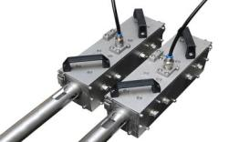
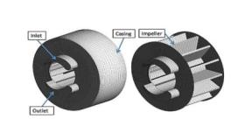
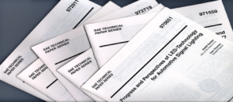
数字图书馆介绍
SAE 技术报告（Technical Papers）
SAE技术报告发表来自全球汽车专家的工程进展和创新已超过100年；
由专家撰写并同行评审，涉及机械工程、汽车工业、航空航天和商用车领域；
包括测试结果、比较研究、方法论、案例研究、最佳实践以及更多其他内容；
收录1906年以来的技术报告超过14万份，包括SAE著名的十本高品质学术期刊的全部文章（Journal Articles），以及2018年将新增加两本新的期刊 NEW。
Notes:
收录了SAE学会自1906年以来历年组织的会议、展览、论坛和研讨会发布的技术文章与最新研究成果报告，皆由专家撰写并同行评审，涉及机械工程、汽车工业、航空航天和商用车领域，包括测试结果、比较研究、方法论、案例研究、最佳实践以及更多其他内容。例如：SAE-同济 2016 智能汽车驾驶技术研讨会、SAE历年的全球汽车年会与展览、高效内燃机技术研讨会、汽车电气化与智能化技术论坛、航空年会与展览会、全球航空技术年会与展览等。

Slide 9
数字图书馆介绍
SAE 技术报告（Technical Papers）
会议来源：1906年以来SAE独立或合作组织的全球/区域会议、展览、论坛和研讨会等，会上发布的最新技术成果收录于其数据库的技术报告部分。目前，随着我国科学技术的飞速进步发展，SAE越来越多的会议项目在我国合作举办。
例如：SAE 2016 新能源汽车技术论坛 （上海举办）、SAE-同济 2016 智能汽车驾驶技术研讨会 （上海举办），SAE 2016 航空技术论坛 – 中国商飞；
此外，SAE历年的全球汽车年会与展览、增强现实与虚拟现实(AR/VR) 技术研讨会、高效内燃机技术研讨会、汽车电气化与智能化技术论坛、航空年会与展览会、全球航空技术年会与展览、大型船只排放控制技术研讨会、热能管理系统技术研讨会等，会上最新技术成果，皆收录于SAE技术报告。
Notes:
收录了SAE学会自1906年以来历年组织的会议、展览、论坛和研讨会发布的技术文章与最新研究成果报告，皆由专家撰写并同行评审，涉及机械工程、汽车工业、航空航天和商用车领域，包括测试结果、比较研究、方法论、案例研究、最佳实践以及更多其他内容。例如：SAE-同济 2016 智能汽车驾驶技术研讨会、SAE历年的全球汽车年会与展览、高效内燃机技术研讨会、汽车电气化与智能化技术论坛、航空年会与展览会、全球航空技术年会与展览等。

Slide 10
数字图书馆介绍
SAE 学术期刊（Journal Articles）
Journal of Aerospace | 《航空航天》
Journal of Commercial Vehicles | 《商用车辆》
Journal of Engines | 《发动机》
Journal of Fuels and Lubricants | 《燃料和润滑剂》
Journal of Materials & Manufacturing | 《材料和制造》
Journal of Passenger Cars – Mechanical Systems | 《轿车-机械系统》
Journal of Passenger Cars – Electronic and Electrical Systems | 《轿车-电子电气系统》
Journal of Alternative Powertrains | 《可替代动力系统》
Journal of Transportation Safety | 《运输安全》
Vehicle Noise & Vibration Scholarly Journal NEW in 2017 | 《车辆噪声和振动》

Slide 11
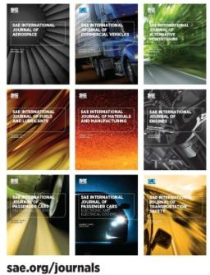
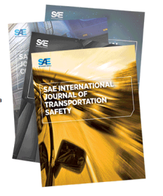
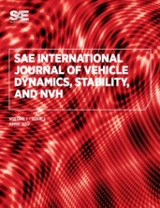
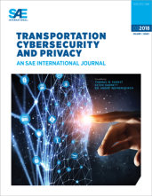
数字图书馆介绍
SAE 学术期刊（Journal Articles）
Journal of Transportation Cybersecurity and Privacy NEW in 2018 | 《车辆网络安全与隐私》
Journal of Automated and Connected Vehicles NEW in 2018 | 《车辆噪声和振动》

Slide 12
数字图书馆介绍
SAE 标准（ Standards）
SAE数字图书馆收录了3.8万份标准文献，含历史标准。包括地面车辆标准
(J-Reports)、航空航天标准(AS)和航天材料规范(AMS)；
SAE在其100多年的历史中一直是航空航天标准的领先提供者。拥有超过 29,500个可用的 航空航天标准(AS)和航天材料规范(AMS)，SAE标准受到全球航空航天行业的制造商和供应商的认可并被广泛采用；
自成立起，SAE始终处于地面车辆技术信息和工程标准发布的最前沿。SAE当前有8,700多个可用的地面车辆标准(GV)，涵盖数以百计的主题领域，内容涉及 地面车辆设计、制造、测试和性能。SAE还涉及商用车辆行业，为卡车、公共交通、农业和建筑 市场提供标准。

Slide 13
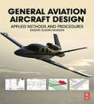
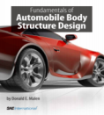
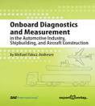
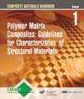
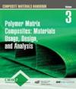
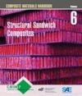
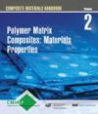
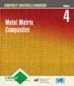
数字图书馆介绍
SAE 电子书（eBooks）
SAE数字图书馆收录其出版的书籍 超过200种，并不断增加；
涉及主题：发动机测试、动力系统、车辆动力及底盘、刹车、基础原理、 安全、电子系统、混合动力和电动 汽车；
合作出版的书籍包括：ASM钢材与超合金、ASM有色合金与复合材料、ASM金属材料基本原理、ASM制造和性能、Honda研究与开发技术评审等。

Slide 14

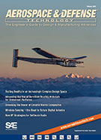
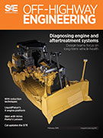
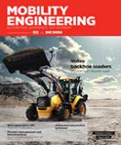
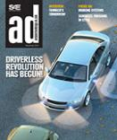
数字图书馆介绍
SAE 杂志（Magazines）
通过SAE杂志，全球的研究者和业界人员能随时了解本领域内的最新发展情况；
收录杂志 5 种，包括全球知名的杂志 Automotive Engineering《汽车工程》、Aerospace & Defense Technology《航空航天与国防技术》、SAE Off-Highway Engineering《非公路工程》、Vehicle Electrification Back Files 《车辆电气化》、Automotive Desigh Back Files《汽车设计》。

Slide 15

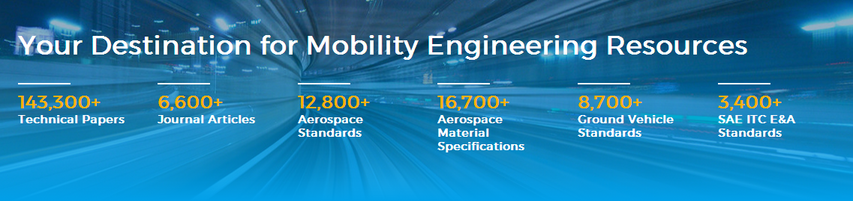
数字图书馆介绍：2017年10月，全新开放平台SAE MOBILUS发布上线
2017 新版平台使用介绍
https://saemobilus.sae.org/
Notes:
2016年6月，SAE 出版社启用了新版的使用平台：SAE MOBILUS，为数字图书馆用户提供一系列新功能和新体验。

Slide 16
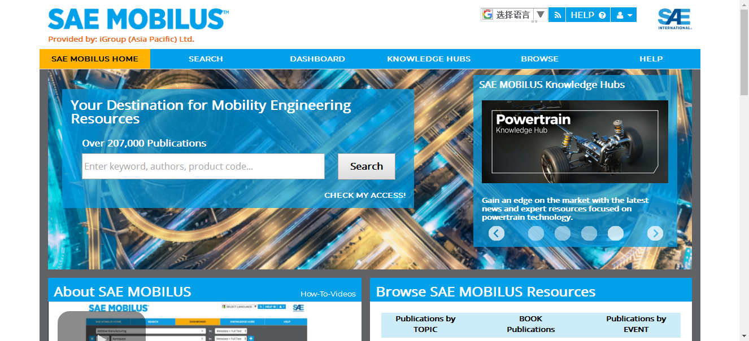
数据库主页： 全新开放式平台，主页简洁界面
订购机构名称
知
识
中
心
输入关键词，一键式快速检索

Slide 17
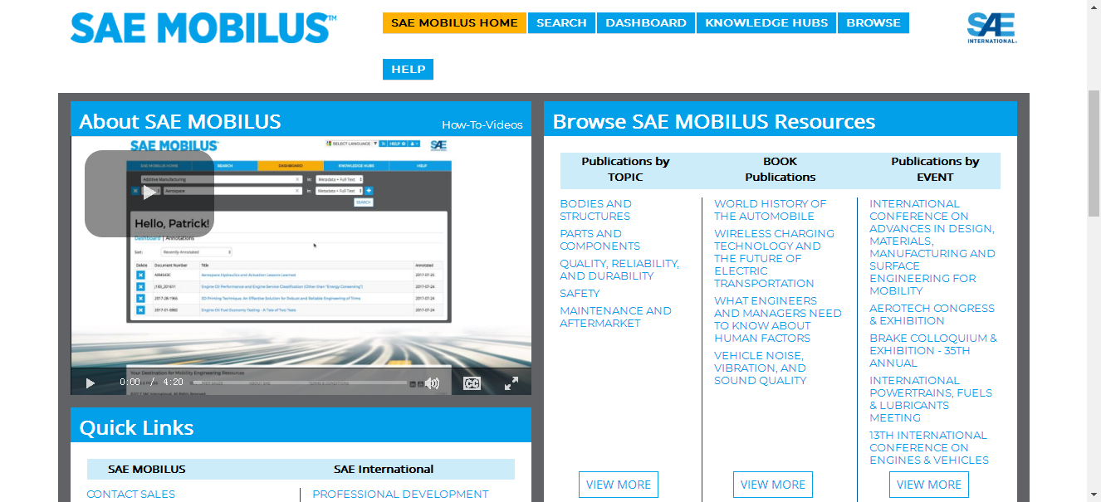
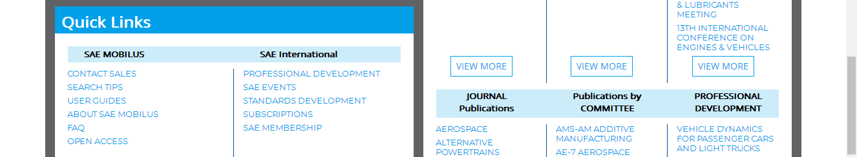
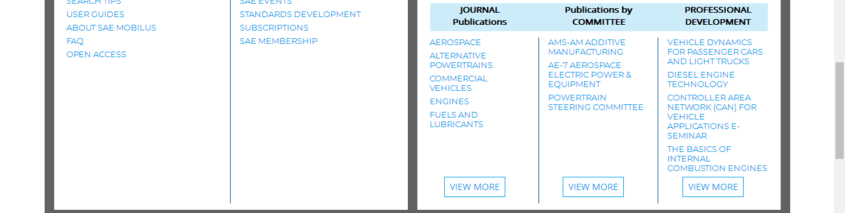
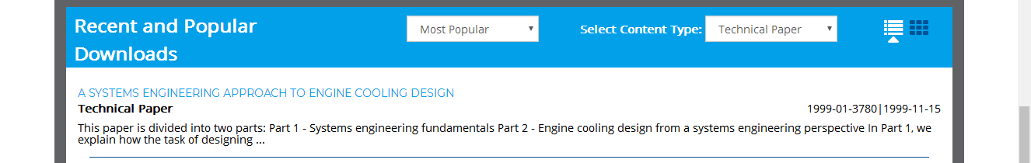
数据库主页： 全新开放式平台，主页简洁界面
在线
使用
视频
指南
                浏览：
                按主题
                电子书
                会议
                期刊
                委员会
                正在
                开发
                内容
快速
链接
下载量
最高
文章

Slide 18
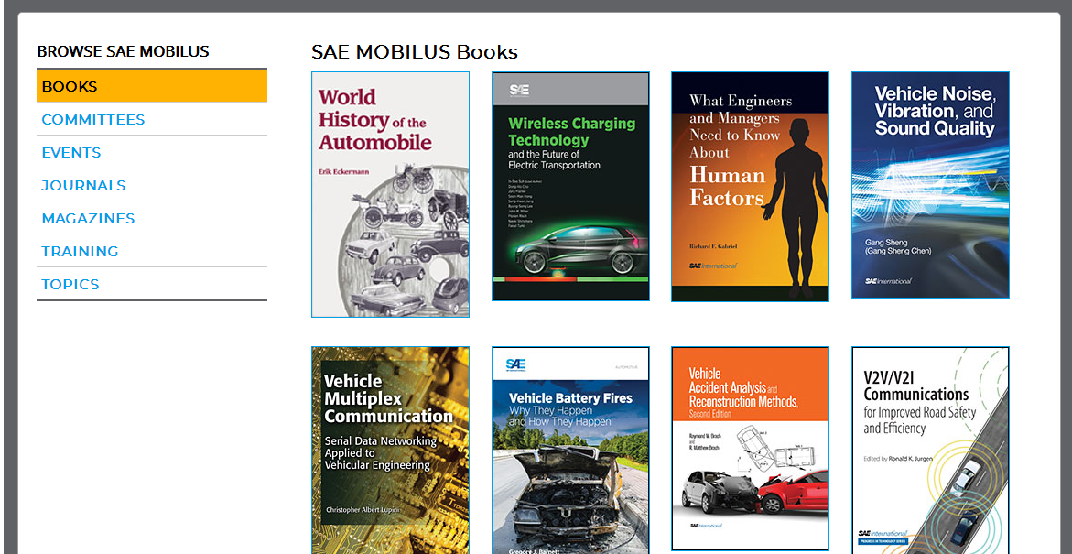
浏览： 按主题/ 电子书/ 会议/ 期刊/ 委员会/ 正在开发内容
按电子书/ 委员会/ 会议/ 期刊/ 杂志/ 培训/ 主题，进行文章浏览

Slide 19
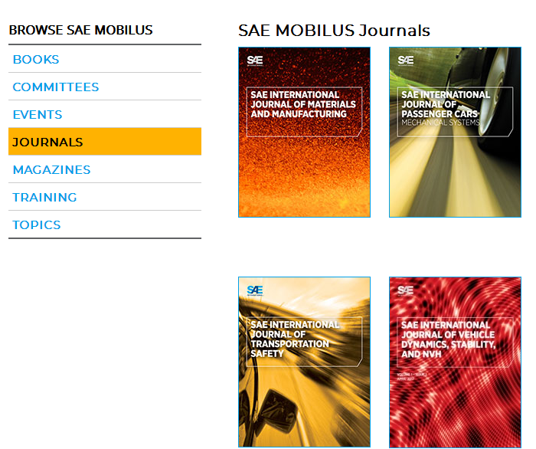

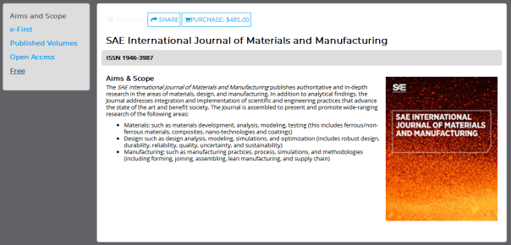

浏览： 按期刊
点击进入一本期刊
Aims and Scope：目标和范围 e-first：预先出版内容
Published Volume：出版卷期 Open Access：开放获取 Free：限时免费

Slide 20
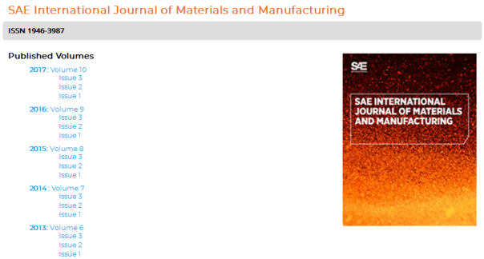
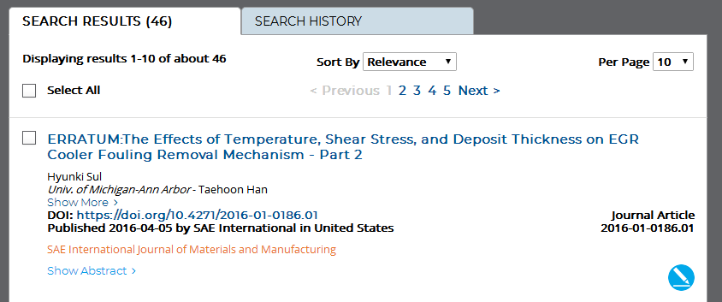
浏览： 按期刊
点击进入具体卷期， 浏览感兴趣的期刊文章

Slide 21
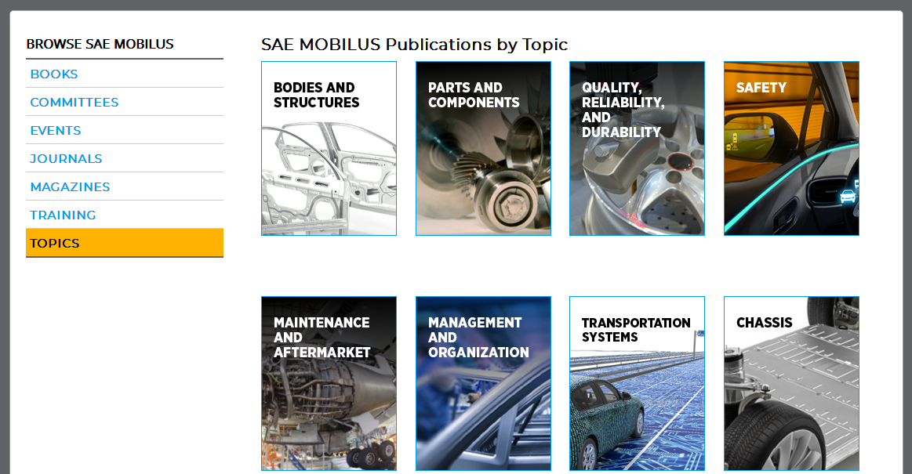
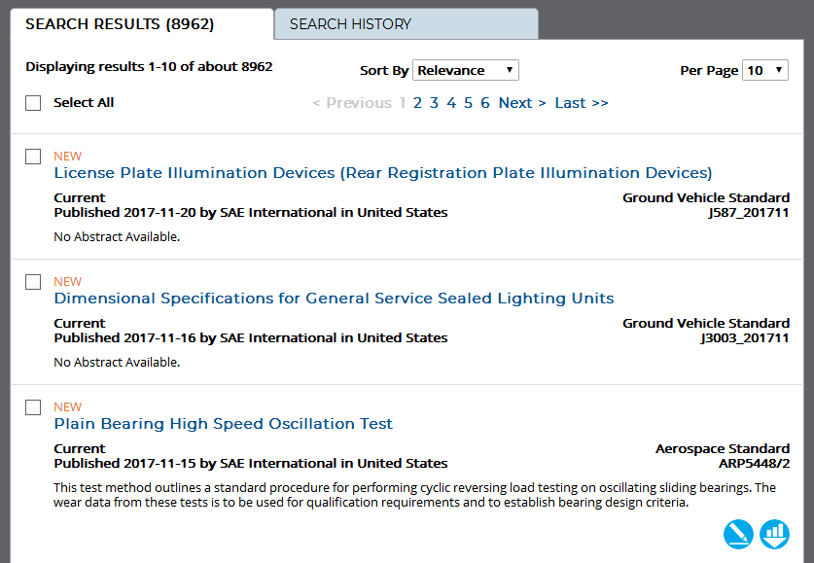
浏览： 按主题
点击进入具体主题内容

Slide 22
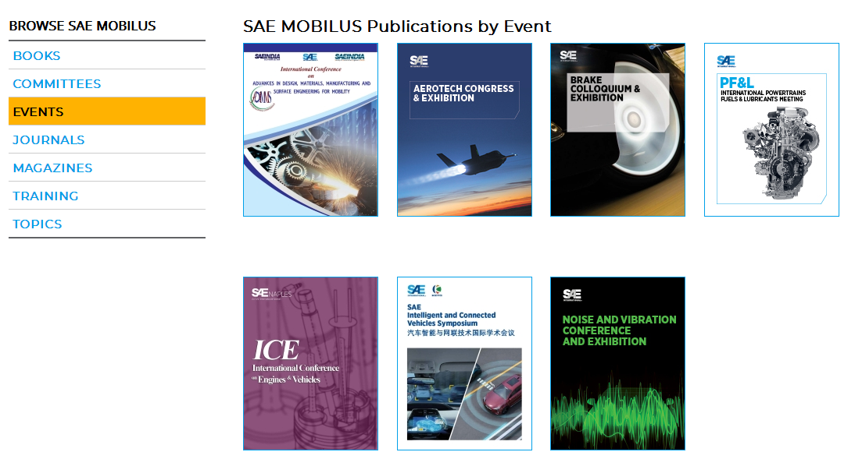
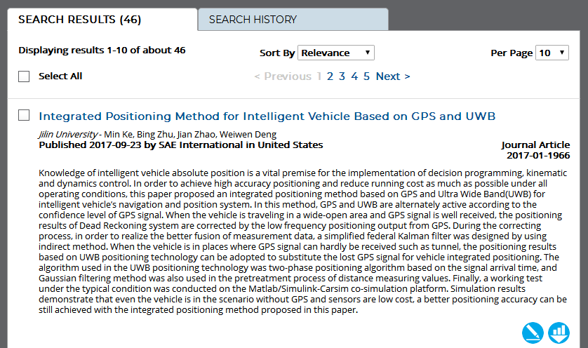
浏览： 按会议
点击进入具体主题内容

Slide 23
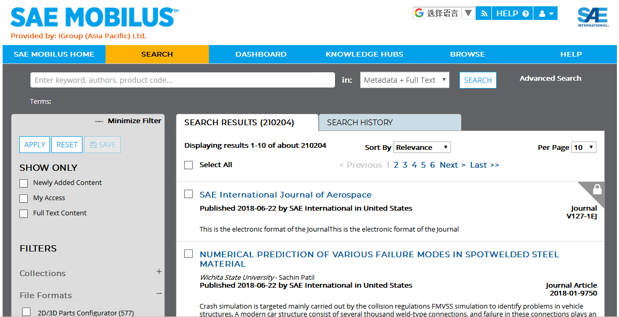
快速检索 & 检索提示
输入关键词、文章DOI号、标准号、作者名等，进行快速检索
  检索提示：
  使用星号“ * ”提高检索的全面程度，例如：输入“aero* ”进行检索，系统将对“aerospace ”“aerodynamic”等含有“aero”的关键词进行全面检索
  关键词不使用引号“”将遵循以下准则：
  关键词的扩大，例如检索“model”的结果中将包含 “model”“modeling” “models and vice versa”等
  检索不区分大小写
  检索引擎不识别单词之间的空格
  检索不区分外来词语，例如检索“café ”等同于“cafe”
  词组使用“”将遵循以下准则：
  检索不区分大小写
  搜索引擎不识别单词之间的空格
  检索不区分外来词语，例如检索“café ”等同于“cafe”
  通配符将不再作用
  检索字段不再扩大

Slide 24
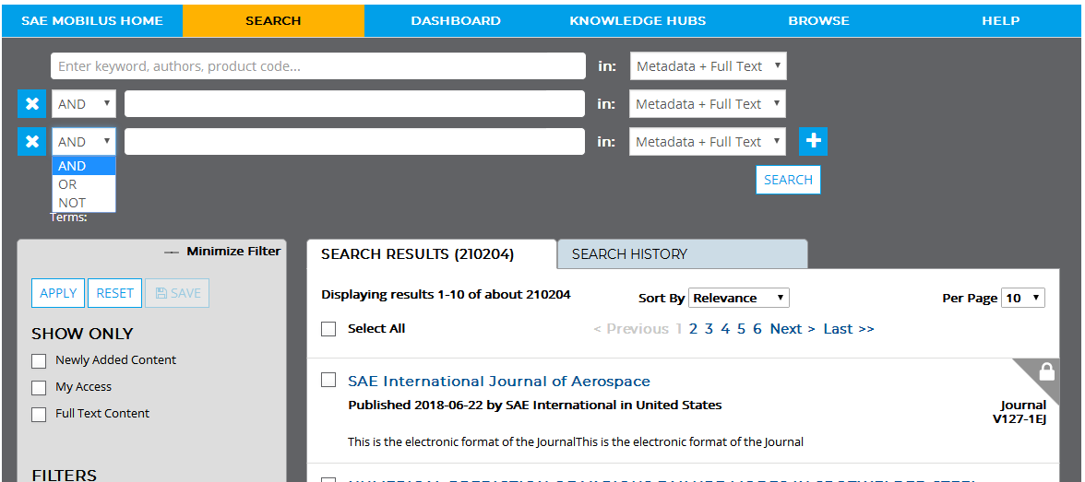
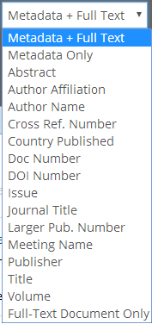
高级检索 & 过滤条件
输入关键词 Virtual Reality
选择检索范围：
元数据信息+全文
元数据信息
文摘部分
作者机构
作者名称
Cross Ref. 参考号
出版国家
文章DOC号
文章DOI号
期次
期刊名称
Larger Pub.号
会议名称
出版社
卷期
全文文献范围
选择检索字段之间的关系

Slide 25
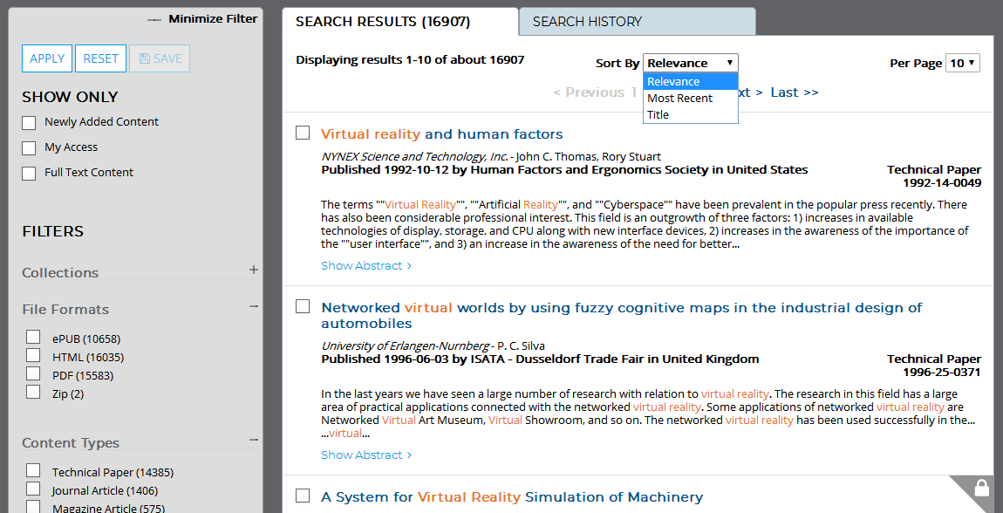
高级检索 & 过滤条件
应用所选过滤条件 / 重新设置 / 保存检索式
检索结果 / 检索历史记录
按相关性/最新发布/标题排序， 选择每页显示文章篇数
过滤条件：订购内容/文献类型/时间/研究领域/主题/作者/出版社/出版机构/委员会/
隐藏和打开文摘

Slide 26
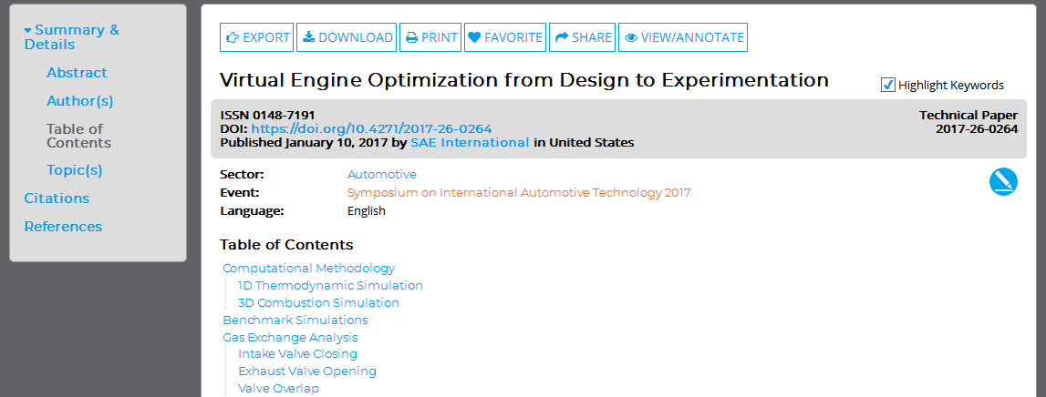
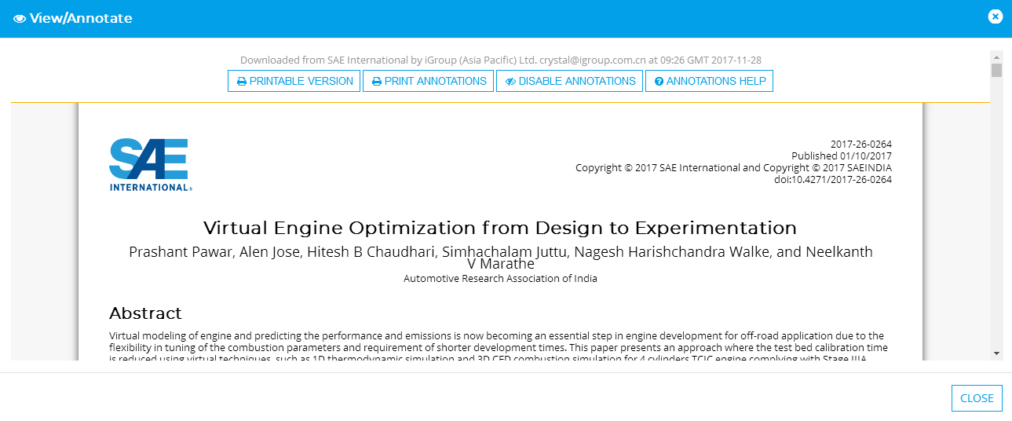
技术报告页面
导出元数据和引文记录 / 下载PDF / 打印 / 收藏 / 分享 / 预览和注释
文章总结和信息：
文摘、作者信息、目录、主题、引文信息、参考文献

Slide 27
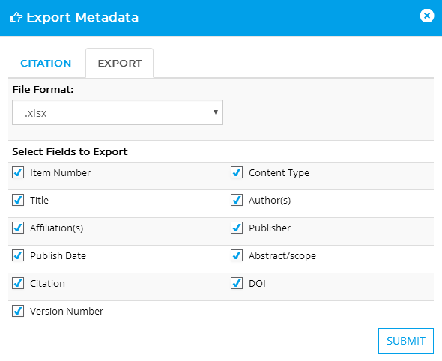
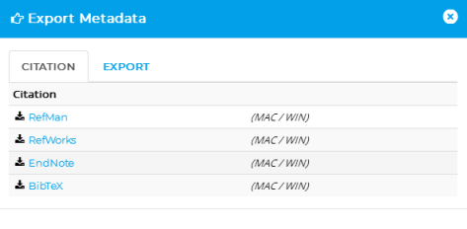
技术报告页面：EXPORT
导出元数据：
支持纯文本或Excel格式
导出引文记录：
支持 RIS Format, REFWORKS, ENDNOTE 和 BIBTEX

Slide 28
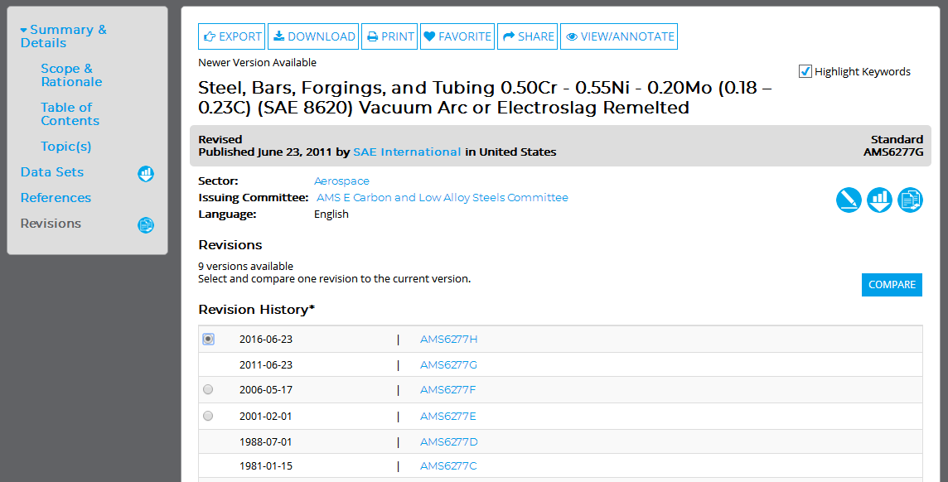
标准： Revisions & Redlines
该标准文献的历史修订记录和标准号，点击查看。选择历史版本标准，使用“Redline”功能，对比最新版标准的更新信息。
修订记录
New ! Redlines：
选择一篇历史版本的标准，点击 “Compare”打开新显示框，对比最新版标准和所选择的历史版本标准的变更信息， 变更处均以红色标出。该功能为新平台最新增加功能，目前仅部分AMS（航空材料标准）已启用。随着新平台的不断更新，该功能将普及所有标准文献，使用户在应用SAE标准时，更加快速便捷。

Slide 29
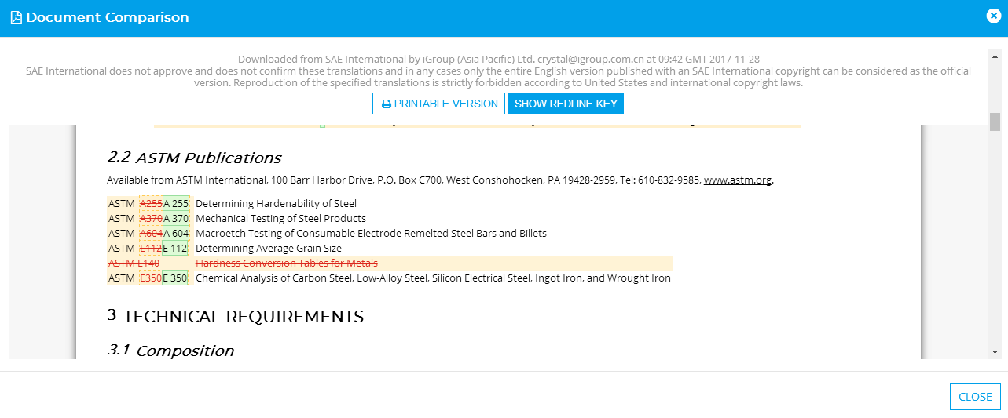
标准： Revisions & Redlines
New ! Redlines： 一键显示 最新版本标准 对比于旧版本的 修订内容，
有助于研究人员、工程师有效获取最新信息，并迅速应用于实际操作当中。

Slide 30

标准： 2D / 3D Parts
在线数据
New ! 2D / 3D ： 航空航天标准零件在线数据由 CADENAS PART solutions 提供，目前仅适用于部分已更新 2D / 3D 显示配置的 AS（航空航天标准）。该功能可进行所选择标准的2D和3D预览，包括以交互方式配置更改参数，如零件的直径、长度等，对应用了SAE航空航天标准的零件进行解析。此外，该数据可下载为能适用于许多2D / 3D计算机辅助设计（CAD）程序的图形格式，或适用于其它下游应用程序使用。

Slide 31



标准： 2D / 3D Parts
更改零件参数：
类型、直径、
长度等
3D视图预览零件：
模型底纹
模型方向
VR视图
其他功能
阴影带边线
边线
立体视图
动画
切除
预览3D零件视图
零件具体数据

Slide 32

标准： 2D / 3D Parts
2D 视图提供该零件参数解析，如维度值数据。
适合大小
维度
中轴线
实线
虚线

Slide 33


标准： 2D / 3D Parts
Download提供适用于计算机辅助设（CAD）程序的2D或3D图形格式下载

Slide 34


电子书： Summary & Details
电子书名、作者信息、ISBN、出版日期、所属领域、语言、主题、出版机构、页数和文摘
可选择 EPUB 或者 PDF 格式进行电子书
下载
SAE 电子书整本下载EPUB或PDF格式文件

Slide 35


个人账户: DASHBOARD
Google翻译/RSS订阅/帮助/个人账户：点击Personal Login登录

Slide 36



个人账户: DASHBOARD
用户已有个人账户可直接登录，新用户可注册创建自己的个人账户。登录后主页点击 DASHBOARD，进入个人账户页面。

Slide 37


个人账户: DASHBOARD
个人用户名
最新操作记录
进行文章注释/高亮标注文章和打印注解
收藏的文章
保存的检索式

Slide 38


个人账户: DASHBOARD – Saved Searches
用户可建立并管理个人文件夹，按需分类管理所收藏的文献。
Add A New Folder – 新建文件夹

Slide 39


帮助信息: HELP
检索提示 视频演示 使用指南
帮助首页 / 检索提示
视频演示 / 使用指南
开放获取 / 翻译说明
使用统计说明 /
联系支持 / 机构登陆

Slide 40
——请合理使用资源，注意知识产权的保护
——请不要使用下载软件进行下载，请不要进行系统性下载

Slide 41

您有任何疑问，请随时就近联系iGroup公司各机构：
iGroup中国—长煦信息技术咨询有限公司
Service@igroup.com.cn
www.igroup.com.cn
北京：海淀区知春路1号
学院国际大厦1213室（100083）
Tel: 010-82331971
Fax: 010-82331961
上海：徐汇区斜土路2899甲号
光启文化广场B楼601室（200030）
Tel: 021-64454595
Fax: 021-64454595-8032
西安：西安市碑林区友谊西路236号华豪丽晶1号楼1612室（710068）
Tel: 029-89353458
Fax: 029-89353458
广州：越秀区东风中路318号
嘉业大厦2705室（510030）
Tel: 020-83274076
Fax: 020-83274078

Slide 42




iGroup服务
iGroup信息服务
学术猫
“iGroup信息服务”微信公众号是国内最受欢迎的学术图书馆员职业培训和互动交流平台之一。
“学术猫”微信公众平台专注于为学术研究者提供信息检索、讲座培训以及论文写作投稿与就业方面的知识与经验。

